Slide 1




扫黑除恶
专项斗争
开展
攻坚战
牢
记
使
命
不
忘
初
心
开展扫黑除恶专项斗争，创造安全稳定的社会环境

Slide 2

前 言
“扫黑除恶”一词来源于中共中央、国务院在2018年1月发出的《关于开展扫黑除恶专项斗争的通知》。对比过去，这次“扫黑”比“打黑”更加全面深入，是由党中央、国务院专门印发通知，整合多部门力量，集党和国家之力要把这个问题解决好。“扫黑除恶”、“打黑除恶”一字之差，意味着在广度、深度、力度方面提出了更高的要求，彰显了党中央除恶务尽，坚决将黑恶势力的嚣张气焰打下去，切实保障人民安居乐业、社会安定有序、国家长治久安的坚强决心和信心。
中华人民共和国万岁
世界人民大团结万岁

Slide 3


01
黑、恶势力是什么
02
扫黑对象有哪些
目录
03
扫黑的时长与意义
04
扫黑的基本原则
05
扫黑第一责任人有什么要求
06
六个重点，六个围绕

Slide 4
第一部分
黑、恶势力是什么

Slide 5
黑、恶势力是什么
黑势力是什么
黑社会性质的组织应当同时具备以下特征：
01
02
03
04
形成较稳定的犯罪组织，人数较多，有明确的组织者、领导者，骨干成员基本固定
有组织地通过违法犯罪活动或者其他手段获取经济利益，具有一定的经济实力，以支持该组织的活动
以暴力、威胁或者其他手段，有组织地多次进行违法犯罪活动，为非作恶，欺压、残害群众
通过实施违法犯罪活动，或者利用国家工作人员的庇护或者纵容，称霸一方，在一定区域内或者行业内，形成非法控制或者重大恶劣影响，严重破坏经济、社会生活秩序

Slide 6
黑、恶势力是什么
恶势力是什么
01
具有一定的组织形式，人数较多（一般为3人或3人以上），有相对明确的组织者或首要分子，骨干成员基本固定
02
在一定区域或行业内，多次（一般为5起或5起以上）以暴力、威胁、滋扰等手段，有组织地实施敲诈勒索、强迫交易、聚众斗殴、寻衅滋事、故意伤害、具有一定的公开性和暴力性
03
严重扰乱一定区域或行业的经济、社会生活秩序，造成恶劣的社会影响
04
一般无合法经济来源，经济实力较弱，没有大的经济实体，保护伞和关系网不明确，或层次较低

Slide 7
第二部分
扫黑对象有哪些

Slide 8
扫黑对象有哪些
威胁政治安全特别是制度安全、政权安全以及向政治领域渗透的黑恶势力
把持基层政权、操纵破坏基层换届选举、垄断农村资源、侵吞集体资产的黑恶势力
利用家族、宗教势力横行乡里、称霸一方、欺压残害百姓的“村霸”等黑恶势力
在征地、租地、清表、拆迁、工程项目建设、医患纠纷、房地产纠纷等过程中恶意阻工、煽动闹事的黑恶势力
在建筑工程、交通运输、矿产资源、渔业捕捞等行业、领域，强揽工程、恶意竞标、非法占地、滥开滥采的黑恶势力
在商贸集市、批发市场、车站码头、旅游景区等场所欺行霸市、强买强卖、收取保护费、故意破坏正常经济秩序的市霸、行霸、路霸等黑恶势力

Slide 9
扫黑对象有哪些
操纵、经营“黄赌毒”等违法犯罪活动的黑恶势力
非法高利放贷、暴力讨债的黑恶势力
插手民间纠纷，充当“地下执法队”的黑恶势力
境外黑社会入境发展渗透以及跨国跨境的黑恶势力
恶意煽动、组织、参与“非访”、“闹访”，干扰破坏机关单位正常工作秩序的黑恶势力
其他涉黑涉恶违法犯罪

Slide 10
第四部分
扫黑的时长与意义

Slide 11
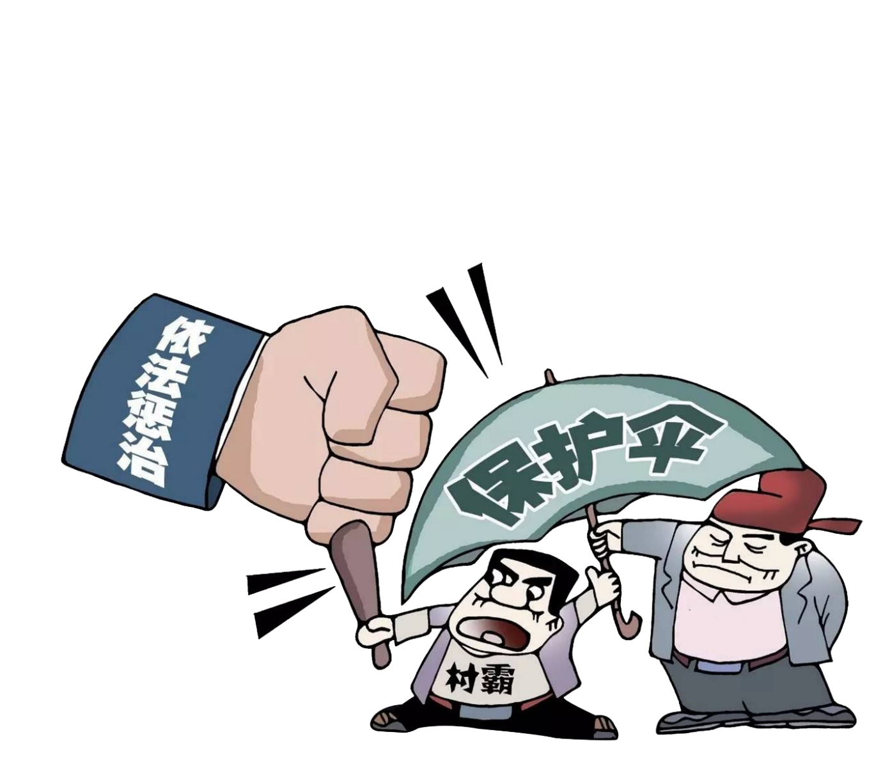
扫黑的时长与意义
这次开展扫黑除恶专项斗争多长时间
这次全国开展的扫黑除恶专项斗争是党中央作出的重大决策部署，自2018年初开始，至2020年底结束，为期三年。
扫黑除恶专项斗争的重大意义是什么
专项斗争是以习近平同志为核心的党中央作出的重大决策，事关社会大局稳定和国家长治久安，事关人心向背和基层政权巩固，事关进行伟大斗争、建设伟大工程、推进伟大事业、实现伟大梦想（三个“事关”）。

Slide 12
扫黑的时长与意义
坚持综合治理、齐抓共管
坚持人民主体地位、紧紧依靠人民群众
坚持依法严惩、打早打小
坚持党的领导、发挥政治优势
5
坚持标本兼治、源头治理
五大基本原则

Slide 13
第五部分
扫黑第一责任人有什么要求

Slide 14
扫黑第一责任人有什么要求
各级党委和政府主要负责同志是平安建设第一责任人，也是扫黑除恶专项斗争第一责任人
要亲自研究部署，一级抓一级，层层抓落实。要勇于担当、敢于碰硬，旗帜鲜明支持扫黑除恶工作，为政法机关依法办案和有关部门依法履职、深挖彻查“保护伞”排除阻力、提供有力保障。对涉黑涉恶问题尤其是群众反映强烈的大案要案，要有坚决的态度，无论涉及谁，都要一查到底，特别是要查清其背后的“保护伞”，坚决依法查办，毫不含糊。各级政法机关主要负责同志是扫黑除恶专项斗争直接责任人，要确保各项工作落到实处。上级政法机关要加强对下一级扫黑除恶专项斗争的督导检查，协调督办重点案件。有关部门要依纪依法慎重处理对扫黑除恶工作干警的举报，防止黑恶势力利用举报干扰办案、打击报复。

Slide 15
第六部分
六个重点，六个围绕

Slide 16
六个重点，六个围绕
01
02
03
围绕政治站位，重点督导党委和政府贯彻落实习近平总书记有关重要指示和重要决策部署情况，贯彻落实扫黑除恶专项斗争的总体要求和实施步骤情况，专项斗争第一责任人、直接责任人切实履行扫黑除恶重大政治责任情况
围绕依法严惩，重点督导扫黑、除恶、治乱的成效，特别是发动群众情况，严守法律政策界限，严格依法办案，确保涉黑涉恶问题得到根本遏制情况
围绕综合治理，重点督导各部门齐抓共管，相关监管部门对重点行业、重点领域加强日常监管，形成强大合力、整治突出问题情况

Slide 17
六个重点，六个围绕
04
05
06
围绕深挖彻查，重点督导把扫黑除恶与反腐败斗争和基层“拍蝇”结合起来，治理党员干部涉黑涉恶问题，深挖黑恶势力背后“保护伞”情况
围绕组织建设，重点督导整顿软弱涣散基层党组织，严防黑恶势力侵蚀基层政权，为铲除黑恶势力滋生土壤提供坚强组织保证情况
围绕组织领导，重点督导各级扫黑除恶专项斗争领导小组及其办公室充分发挥职能作用，加大统筹力度，层层压实责任，推动解决经费保障、技术装备、专业队伍建设等重要问题情况

Slide 18
扫黑除恶
专项斗争
开展
攻坚战
牢
记
使
命
不
忘
初
心
开展扫黑除恶专项斗争，创造安全稳定的社会环境

